Slide 1
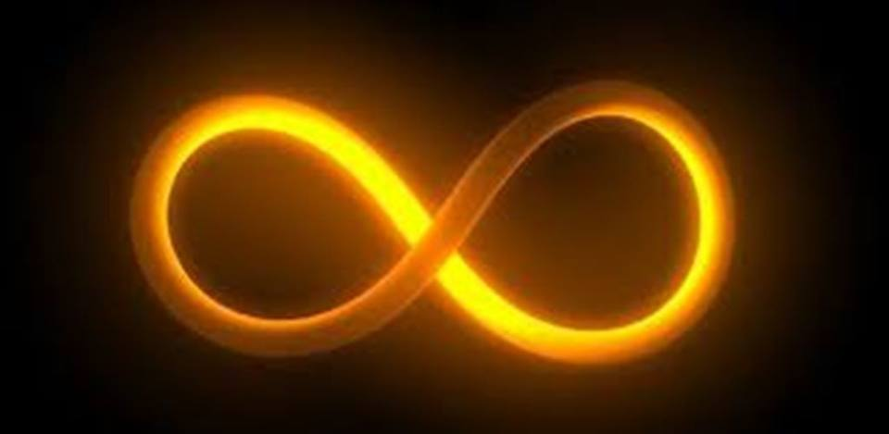
FELIZ ANIVERSÁRIO MEU AMOR
WWW.SERGRASAN.COM
NORMASILVEIRAMORAESSLIDES

Slide 2
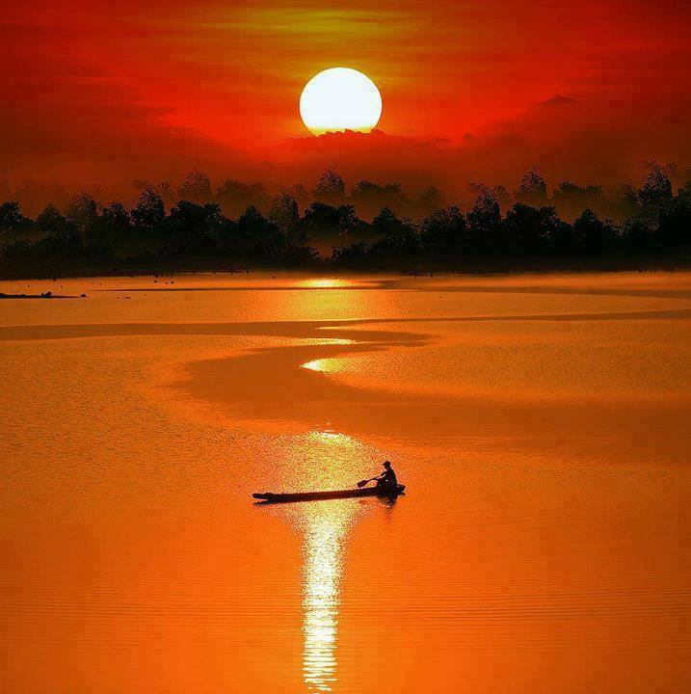
Feliz Aniversário
Meu Amor
Autoria
Norma Aparecida Silveira de Moraes

Slide 3
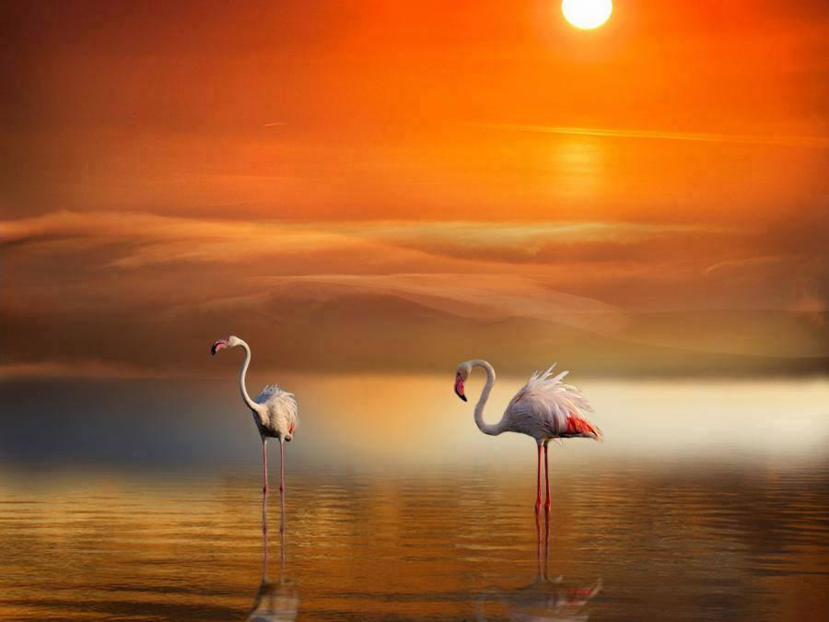
Hoje você está fazendo mais um aniversário
Feliz aniversário, meu Sol, meu amor,
Nesta data tão especial
Comemorada com muita alegria e louvor

Slide 4
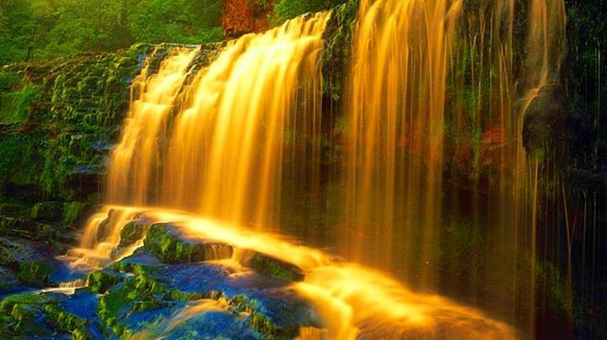
Hoje você faz mais um ano de vida
És guerreiro neste momento
Com muita honestidade
E com seu bom pensamento

Slide 5

Feliz aniversário amor
Hoje, que estou com você bem juntinho
Com você passarei este dia feliz
Com você sempre na minha vida, meu grudinho

Slide 6

Hoje você está mais sorridente
Amanheceu mais um dia para abençoar
Por mais um dia de presente
Agradecer a Deus por aqui estar

Slide 7

Bom dia amor querido!
Que bom passar mais um ano com você
Nesta estrada em que nossas vidas se encontram
Para seguir a jornada que floresce

Slide 8
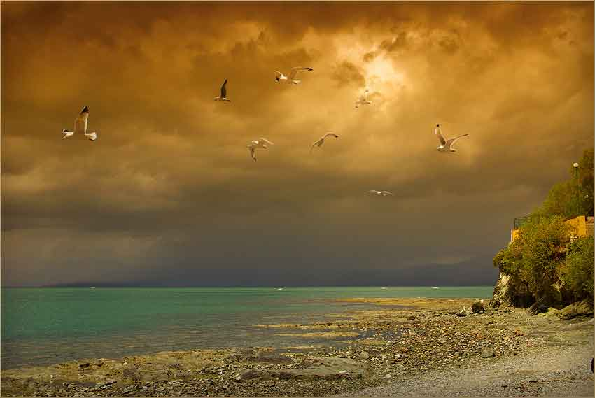
Desejo a você felicidade amor
Muita saúde, paz e harmonia
Que esta data se repita
Com festividade e alegria

Slide 9
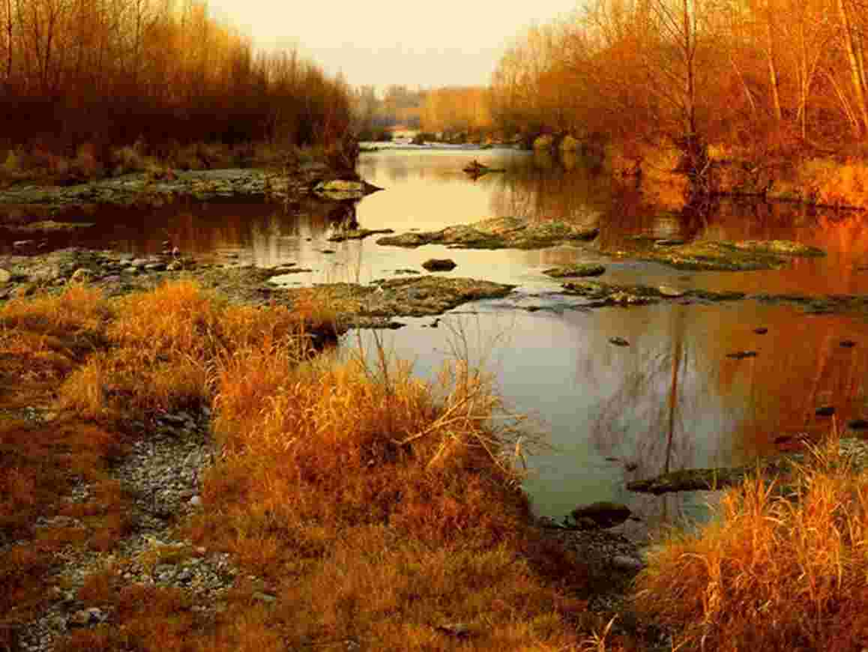
Felicidades mil, meu querido!
Como é bom estar com você, sempre juntinho
Num abraço e beijo de amor
Para o êxtase sempre pairar, em nosso ninho

Slide 10
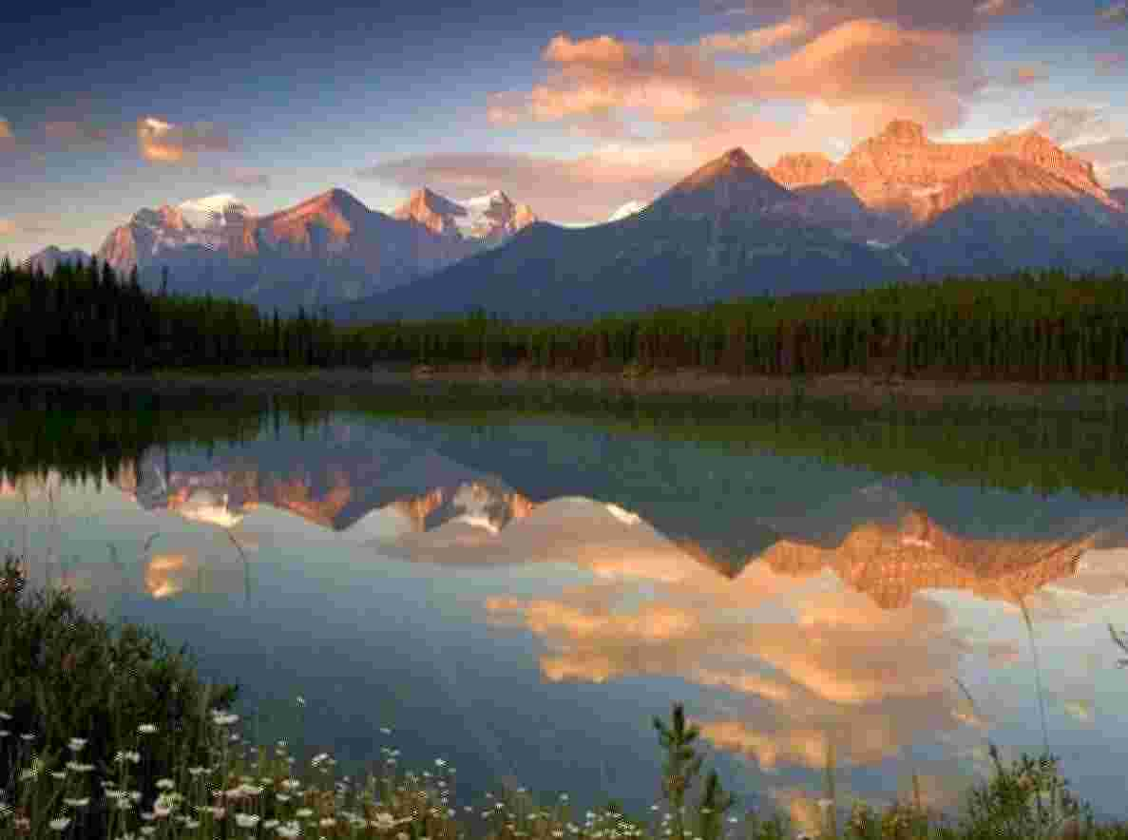
Nosso amor é eterno
Porque nasceu das estrelas
Que Deus nos proteja sempre
De invejas e mazelas

Slide 11
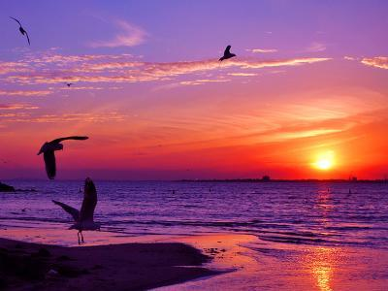
Que o nosso amor seja sempre abençoado
Com sabedoria paz e compreensão
Que a nossa parceria de amor
Seja em todo momento de emoção

Slide 12
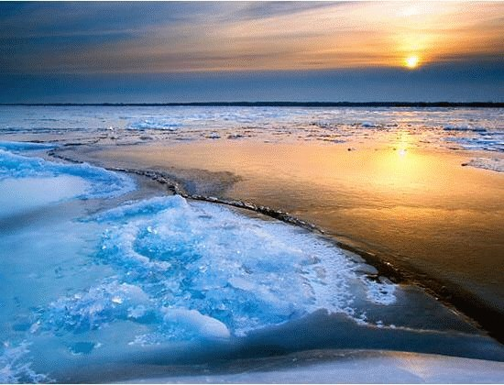
Você é o meu xodó, querido!
Obrigado por me fazer feliz
Espero eu que esteja também correspondendo
O que suas expectativas condiz

Slide 13
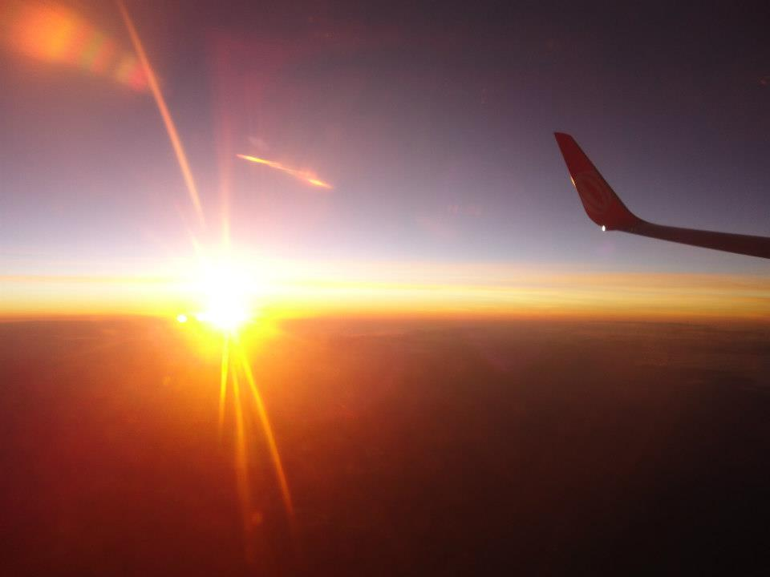
Estamos sempre bem juntinhos
Todos os problemas da vida vamos enfrentando
Com as bênçãos Cósmicas e a fé
Vamos as lições aprendendo e vivenciando

Slide 14
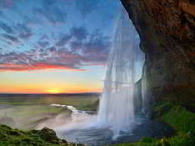
Ás vezes nosso amor causa inveja
Bem sei que isto é real
Mas ninguém nunca vai nos separar
Porque o nosso amor é fiel e leal

Slide 15
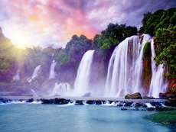
Peço a Deus em prece, dia e noite
Para o nosso lar e vida proteger
Abençoando todas as pessoas, que aqui passam
Afastando o mal e o desentender

Slide 16

Parabéns! Felicidades mil, meu amor!
Parabéns nesta data querida!
Que muitos anos de vida repitam
Para continuarmos juntinhos nesta vida.

Slide 17

Que Deus abençoe a todos
Que vieram aqui te abraçar
São pessoas que nos amam e querem bem
Que sempre desejam conosco estar

Slide 18
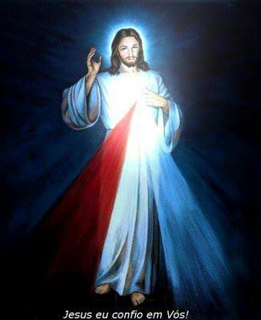
Feliz aniversário! Amor Eterno!
Desejo ser sua também em outra vidas, caminhar
Nossas almas gêmeas não podem separar
Entrelaçadas pelo Cósmico, preferidas, desabrochar

Slide 19

O amor é uma semente sagrada
Que nasce para dar frutos de luz
E quando duas almas se ajuntam
É o brilho em dobro que reluz

Slide 20
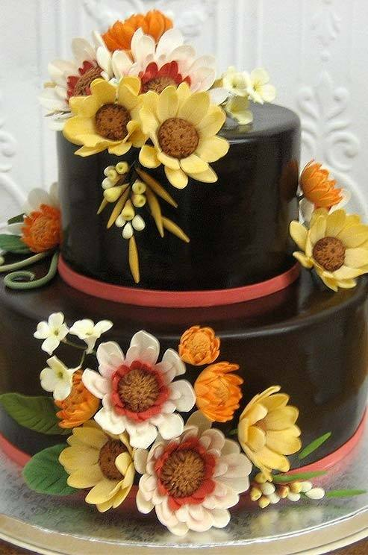
Mais uma vez cantando a canção
Mais uma vez batendo palmas
Apagando as velinhas então
Fazendo o pedido de harmonia em nossas almas

Slide 21

Quero um pedaço deste bolo
Alegrias expressivas por todos os presentes
Meu abraço e um beijo doce
União perfeita de nossas mentes
Parabéns! Felicidades Mil...TE AMO MUITO...

Slide 22
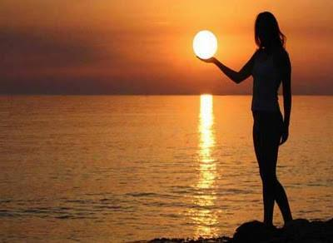
Texto: Norma Aparecida Silveira de Moraes
Formatação: Norma Aparecida Silveira de Moraes
Imagens: Internet, face book e pessoais
Música: AMO AMAR VOCÊ -DANIEL
“ A gente nunca sabe do dia de amanhã, o importante é que o nosso amor é verdadeiro, abençoado e coroado de ternura e parceria”
WWW.SERGRASAN.COM/
NORMASILVEIRAMORAESSLIDES

